Slide 1
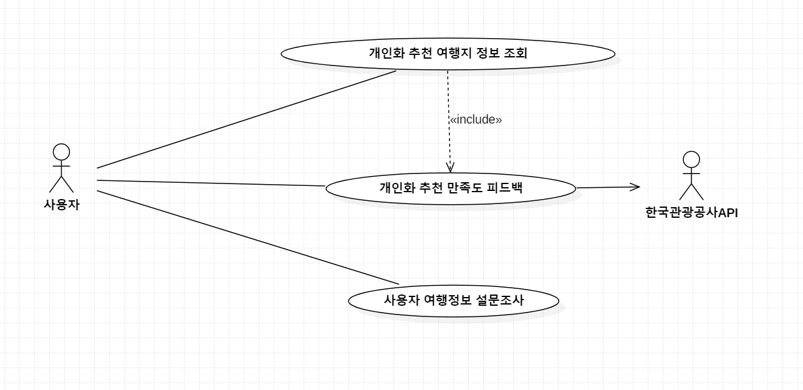
Use Case Diagram
Notes:
성별 여행지인원 조회수 평균비용

Slide 2
Use Case Spec : 개인화 추천 여행지 정보 조회
Use Case Name | 개인화 추천 여행지 정보 조회
Brief Description | 홈 화면으로 로그인을 한 다음, 사용자의 취향에 맞게 여행지를 보여주는 기본 홈 화면.
Principal Actor | 사용자, 한국관광공사API
Precondition | 사용자는 로그인 한 상태이며, 사용자 여행정보 설문조사 기능으로 사용자 정보가 저장되어있음
Basic Flow
본 유스케이스는 사용자가 로그인에 성공하거나, 탭에서 “나의 여행추천”탭을 클릭, 새로고침하면 실행된다. 사용자 정보 조회 1.1 사용자가 본 기능을 실행하면, 시스템은 개인화 여행지 키워드를 저장한 사용자 개인화 추천 DB에 사용자 키를 가지고 접근하여 저장된 사용자 카테고리 선호도 필드를 호출한다. 1.2 시스템은 사용자 카테고리 선호도 값을 조회하고, 모두 0 일 경우 서브플로우 2를 수행한다(초기 사용자). 1.3 시스템은 USE CASE “개인화 추천 여행지 필터링“ 기능의 “카테고리 기반 검색“기능을 실행하고 응답을 기다린다.(AF1) 1.4 시스템은 USE CASE “개인화 추천 여행지 필터링“ 여행지 정보를 수신한다. 1.5 시스템은 수신된 여행지 정보를 사용자에게 관광지 정보를 게시물 형태로 제공한다. 2. 공공데이터 DB 모델 기반 Default 추천 조회. 2.1 시스템은 사용자 개인화 추천 DB에 사용자 키를 가지고 접근하여 저장된 사용자 정보 필드를 호출한다. 2.2 시스템은 USE CASE “개인화 추천 여행지 필터링“ 기능의 “데이터 모델 필터링“기능을 호출한다.(AF1) 2.3 시스템은 USE CASE “개인화 추천 여행지 필터링“ 기능에 2.1의 사용자 정보 필드 정보를 송신한다. 3. 사용자 피드백 기능 1 좋아요. 3.1 사용자가 게시물에 좋아요 버튼을 눌렀을 경우 시스템은 사용자 DB를 호출하여 게시물에 포함된 카테고리에 해당하는 필드값을 +1한다. (AF2)

Slide 3
Use Case Spec : 개인화 추천 여행지 정보조회
Basic Flow
5. 사용자 싫어요 피드백 기능 5.1 사용자가 게시물에 싫어요 버튼을 눌렀을 경우 시스템은 게시물을 화면에서 삭제하고 시스템은 사용자 DB를 호출하여 게시물에 포함된 카테고리에 해당하는 필드값을 -1한다. (AF2)(AF3) 6. 다른 지역 보기 기능 6.1 사용자가 다른 지역 보기 기능 탭을 클릭하면 탭을 통해 지역을 선택한다. 6.2 시스템은 USE CASE “개인화 추천 여행지 필터링“ 기능의 “지역 기반 검색“기능을 실행하고 응답을 기다린다.(AF1) 6.3 시스템은 USE CASE “개인화 추천 여행지 필터링“에서 여행지 정보를 수신한다. 6.4 시스템은 수신된 여행지 정보를 사용자에게 관광지 정보를 게시물 형태로 제공한다

Slide 4
Use Case Spec : 개인화 추천 정보 조회
Alternative Flow
AF1 : 서버로부터 응답이 없을 경우 AF2 : 사용자가 피드백 취소 AF3 : 사용자가 좋아요를 누른 게시물에 다시 싫어요를 눌렀을 경우.

Slide 5
Use Case Spec: 개인화 추천 여행지 필터링
Use Case Name | 개인화 추천 여행지 필터링
Brief Description | 개인화 추천 여행지 정보 조회 기능이 여행지 조회를 요청할 경우, 관광 API를 호출하여 관광지 정보를 수신한 다음, 사용자의 개인 정보와 선호도를 파악해 여행지 정보를 필터링하여 개인화 추천 여행지에 송신해 주는 USE CASE.
Principal Actor | 관광 API
Precondition | 시스템은 USE CASE “개인화 추천 여행지 정보 조회＂기능에서 사용자 키값을 수신한 상태이다.
Basic Flow
본유스케이스는, 유스케이스 “개인화 추천 여행지 정보 조회“ 시스템을 실행한 다음 새로고침을 할 때마다 수행된다. 1. 카테고리별 추천 기능 1.1시스템은 관광 API 에 사용자 카테고리별 호출 API 를 Input 으로 호출하고, 수신 결과를 조회수 순서대로 30개 리스트업 한다. 1.2 시스템은 관광 API 에 랜덤 지역을 Input 으로 호출하고, 수신 결과를 조회수 순서대로 10개 리스트업 한다. 1.3 시스템은 USE CASE “개인화 추천 여행지 정보 조회“기능으로 리스트업한 결과를 송신한다. 2. 지역기반 추천 기능 2.1 시스템은 관광 API 에 “개인화 추천 여행지 정보 조회“기능에서 수신된 지역을 INPUT 으로 관광 API를 호출하고, 수신 결과를 조회수 순서대로 100개 리스트업한다. 2.2 시스템은 사용자 키값으로 사용자 DB를 조회하여 개인 카테고리 필드를 조회한다. ㄴㅇㄹㄴㄹㄴㄹㅇㄴㄹㄴㄹ 2.3 시스템은 2.1 에서 리스트업된 지역 중 사용자 카테고리 필드 값과 가장 유사한 게시물을 40개 리스트업한다. 2.4 시스템은 USE CASE “개인화 추천 여행지 정보 조회“기능에 리스트업한 결과를 송신한다. 3. Default 추천 기능 3.1 시스템은 사용자 키값으로 사용자 DB를 조회하여 개인정보 필드를 조회한다. 3.2 시스템은 개인 정보 필드를 ‘관광데이터 분석 모델‘에 입력하고, 출력 결과로 지역을 수신받는다. 3.3 시스템은 관광 API 에 지역명을 입력하고, 지역 조회수 순서대로 지역정보를 40개 리스트업한다. 3.4 시스템은 USE CASE “개인화 추천 여행지 정보 조회“기능에 리스트업한 결과를 송신한다.

Slide 6
Use Case Spec : 사용자 여행정보 설문조사
Use Case Name | 사용자 여행정보 설문조사
Brief Description | 사용자 정보가 없거나, 시스템 관리자에 의해 비정기적으로 주거지, 연령, 직업 등의 사용자 설문을 받아 사용자의 개인 정보를 업데이트한다.
Principal Actor | 사용자
Precondition | 사용자는 최초 사용자이거나, 개인페이지에서 설문조사 관리를 할 수 있다.
Basic Flow
사용자는 설문조사를 수행하게 되며, 개인정보 동의를 얻어 진행하게 된다. 개인정보 동의 1.1 사용자는 개인정보 제공동의서에 동의하게 되며, 모든 항목에 동의할 경우 서브플로우 2를 수행한다. 2. 여행정보 설문조사 2.1 사용자는 설문조사를 수행하고 저장한다.(AF1) 2.2 시스템은 사용자에게 설문 과 답면 리스트를 조회하고, 최종 제출 여부를 묻는다. 2.3 사용자가 최종 제출 버튼을 클릭하면, 서브플로우 3을 수행한다. 3 설문조사저장 3.1 시스템은 사용자가 제출한 정보를 사용자 개인화 추천 DB 로 전송한다. 3.2 시스템은 사용자 개인화 추천 학습모델에서 추출된 여행지 결과를 사용자 개인화 추천 DB에 저장/업데이트한다.

Slide 7
Use Case Spec : 사용자 여행정보 설문조사
Alternative Flow
AF1. 사용자가 설문조사를 완료하지 않고 창을 종료할 경우

